Slide 1
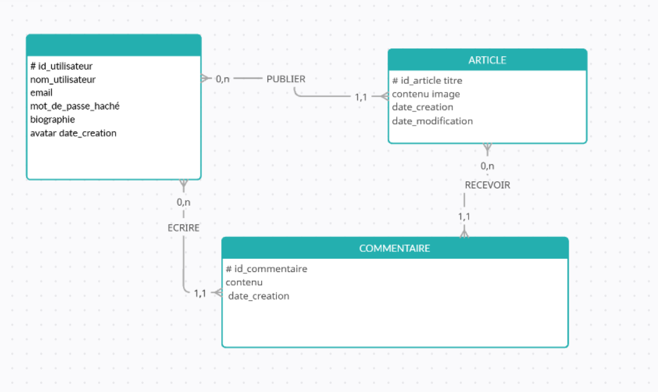
BLOC BLANC 3 / BLOG NODE
Modèle conceptuel de données
Chaque commentaire est lié à un seul article et à un seul auteur. Un article peut recevoir zéro à plusieurs commentaires.
01 / 19

Slide 2
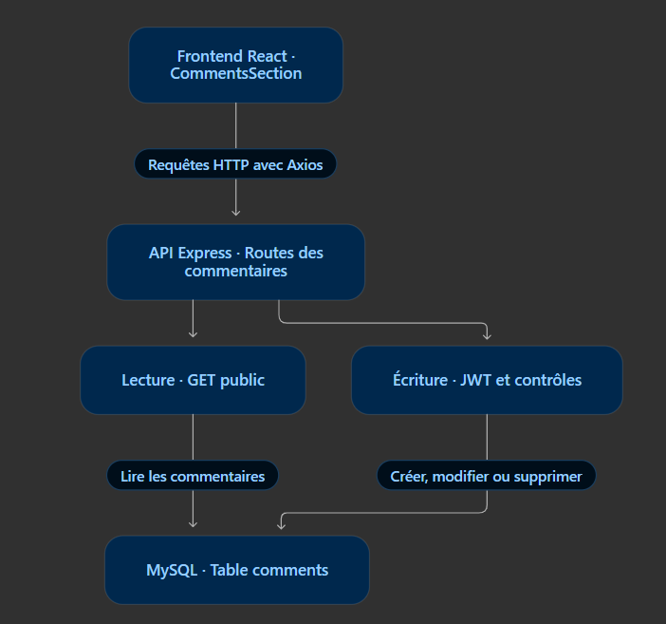
BLOC BLANC 3 / BLOG NODE
Modélisation de l’application
React affiche les commentaires. Axios transmet les requêtes à Express. L’API vérifie le JWT pour les opérations d’écriture et utilise MySQL pour stocker les commentaires.
02 / 19

Slide 3
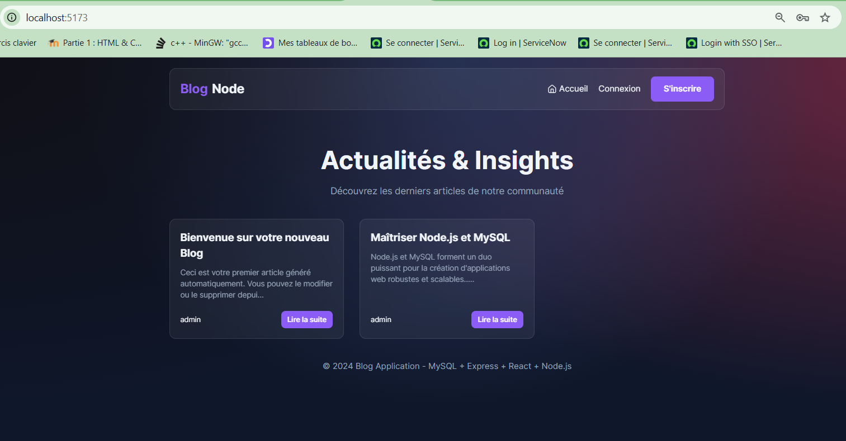
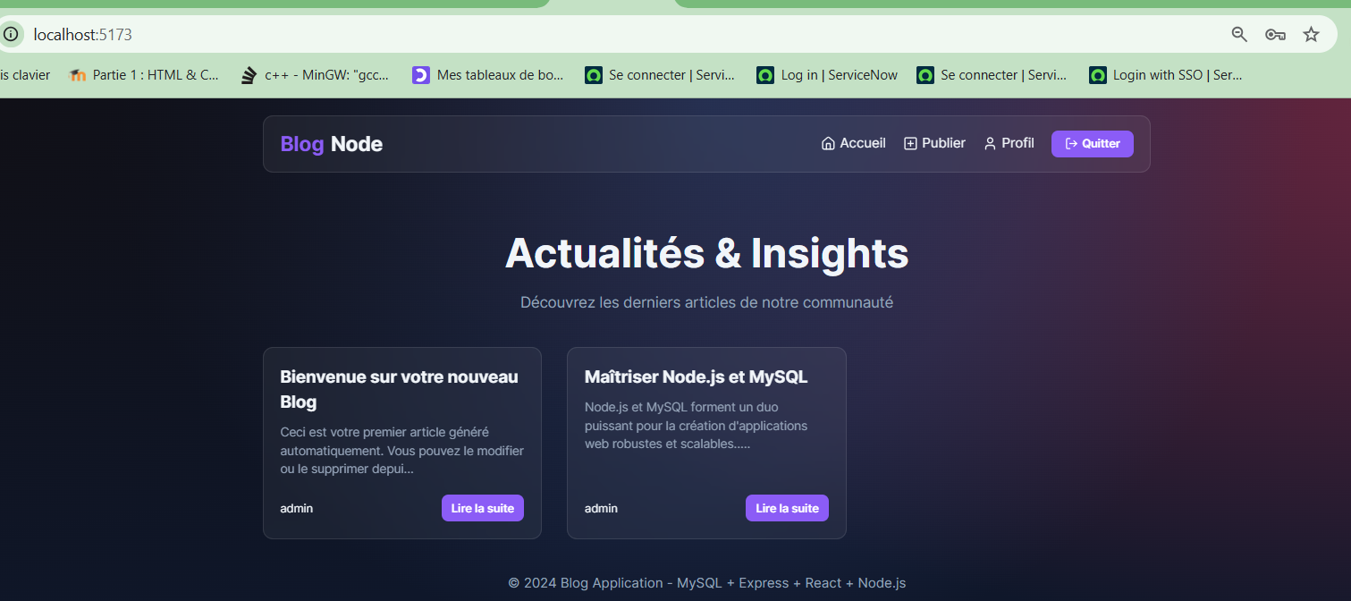
BLOC BLANC 3 / BLOG NODE
Présentation du blog
Les visiteurs peuvent consulter les articles et lire les commentaires. La publication d’un commentaire nécessite une connexion.
03 / 19

Slide 4
BLOC BLANC 3 / BLOG NODE
Corrections du blog avant les commentaires
Nous avons corrigé trois problèmes qui gênaient l’utilisation et les tests du blog.
Création d’un article
article.controller.js utilise des paramètres SQL. Les apostrophes dans le texte sont acceptées et les valeurs saisies ne modifient pas la requête.
Affichage des images
axios.js centralise l’adresse du serveur. Les pages utilisent cette adresse pour les images et les avatars. Le chemin enregistré commence par /uploads/.
Démarrage de l’API
server.js attend que db.js ait initialisé MySQL avant d’accepter les requêtes. Le démarrage ne crée plus de compte de démonstration.
04 / 19
Notes:
Avant d’ajouter les commentaires, nous avons stabilisé le blog. Le port utilisé pour les images était différent de celui de l’API. Nous avons aussi corrigé la requête de création d’article et attendu la disponibilité de MySQL au démarrage.

Slide 5
BLOC BLANC 3 / BLOG NODE
Sécurité du blog existant
Ces corrections concernent les comptes, les profils et les images du blog.
Comptes et profils
Les contrôleurs valident les données, signalent les doublons et gardent les détails des erreurs côté serveur. L’API publique du profil ne renvoie plus l’adresse e-mail.
Authentification
auth.js vérifie le JWT et récupère l’identifiant utilisateur. Une requête sans jeton valide reçoit 401. Un utilisateur authentifié sans le droit requis reçoit 403.
Téléversement d’images
Les routes de modification vérifient le propriétaire avant l’écriture du fichier. upload.js contrôle la taille et la signature du fichier, puis génère un nom unique.
05 / 19
Notes:
Pour les images, nous contrôlons la signature du format. Le fichier nouvellement téléversé est nettoyé après une réponse d’erreur ordinaire. Ces corrections sont distinctes de l’ajout des commentaires.

Slide 6
BLOC BLANC 3 / BLOG NODE
Choix de traitement des commentaires
L’API applique les droits et MySQL maintient les liens entre les données.
Identité et autorisation
Le JWT fournit l’identifiant de l’auteur à la création. Pour modifier ou supprimer, la requête SQL vérifie ensemble l’article, le commentaire et l’auteur.
Intégrité des données
Les deux clés étrangères de comments utilisent ON DELETE CASCADE. MySQL supprime les commentaires liés lorsque l’article ou le compte auteur est supprimé.
Interface et validation
CommentsSection.jsx réutilise Axios et affiche le texte brut. L’API valide le contenu et limite sa longueur à 2 000 caractères.
06 / 19
Notes:
Nous avons réutilisé React, Axios et Express, déjà présents dans le blog, pour limiter les changements. Les routes Express et comment.controller.js imposent la règle d’accès même si un utilisateur appelle l’API directement. Le filtre SQL évite de modifier une ligne appartenant à un autre utilisateur. Le texte brut répond au besoin sans interpréter le HTML saisi.

Slide 7
BLOC BLANC 3 / BLOG NODE
Fichiers sources côté serveur
Express regroupe les routes de commentaires sous les articles. Le contrôleur applique les règles avant l’accès à MySQL.
server/routes/article.routes.js
GET permet la lecture publique. POST, PATCH et DELETE passent par verifyToken.
server/controllers/comment.controller.js
Le contrôleur valide le texte. Pour une modification ou une suppression, la requête SQL vérifie simultanément le commentaire, l’article et l’auteur.
WHERE id = ? AND article_id = ? AND user_id = ?
server/middleware/auth.js
Le middleware vérifie le JWT et transmet l’identité authentifiée dans req.userId.
07 / 19
Notes:
Le navigateur ne choisit pas l’identité de l’auteur. Un compte qui vise le commentaire d’un autre utilisateur reçoit 403.

Slide 8
BLOC BLANC 3 / BLOG NODE
Schéma MySQL des commentaires
Le script server/sql/001_create_comments.sql crée la table comments après les tables users et articles.
comments
id INT, clé primaire, AUTO_INCREMENT
content TEXT, NOT NULL
article_id INT, NOT NULL, référence articles.id
user_id INT, NOT NULL, référence users.id
created_at TIMESTAMP, DEFAULT CURRENT_TIMESTAMP
Suppression en cascade
Les deux clés étrangères utilisent ON DELETE CASCADE. La suppression d’un article ou du compte de l’auteur entraîne celle des commentaires associés.
08 / 19

Slide 9
BLOC BLANC 3 / BLOG NODE
Fichiers sources côté interface
React réutilise le client Axios du blog. La fonctionnalité s’intègre à la page de détail d’un article.
client/src/pages/ArticleDetail.jsx
La page place le composant de commentaires sous l’article et lui transmet l’identifiant de l’article.
<CommentsSection articleId={id} />
client/src/components/CommentsSection.jsx
Le composant charge les commentaires, gère le formulaire et recharge la liste après une opération réussie.
{comment.content}
React affiche le contenu saisi comme du texte. Les balises restent visibles sans être interprétées.
09 / 19

Slide 10
BLOC BLANC 3 / BLOG NODE
Procédure de tests
Utiliser un article de test, deux comptes distincts et une fenêtre sans session. Vérifier les réponses dans Network et les données dans MySQL Workbench.
Auteur
Publier, modifier et supprimer son commentaire. Attendre 201, 204 et 204.
Accès
Publier sans jeton. Attendre 401. Avec le compte B, modifier ou supprimer le commentaire de A. Attendre 403 dans les deux cas.
MySQL
Comparer le nombre de commentaires avant et après la suppression de l’article, puis du compte auteur sur l’article d’un autre compte.
Affichage
Publier une balise HTML puis recharger. Vérifier dans Elements que le contenu apparaît en texte brut.
10 / 19

Slide 11
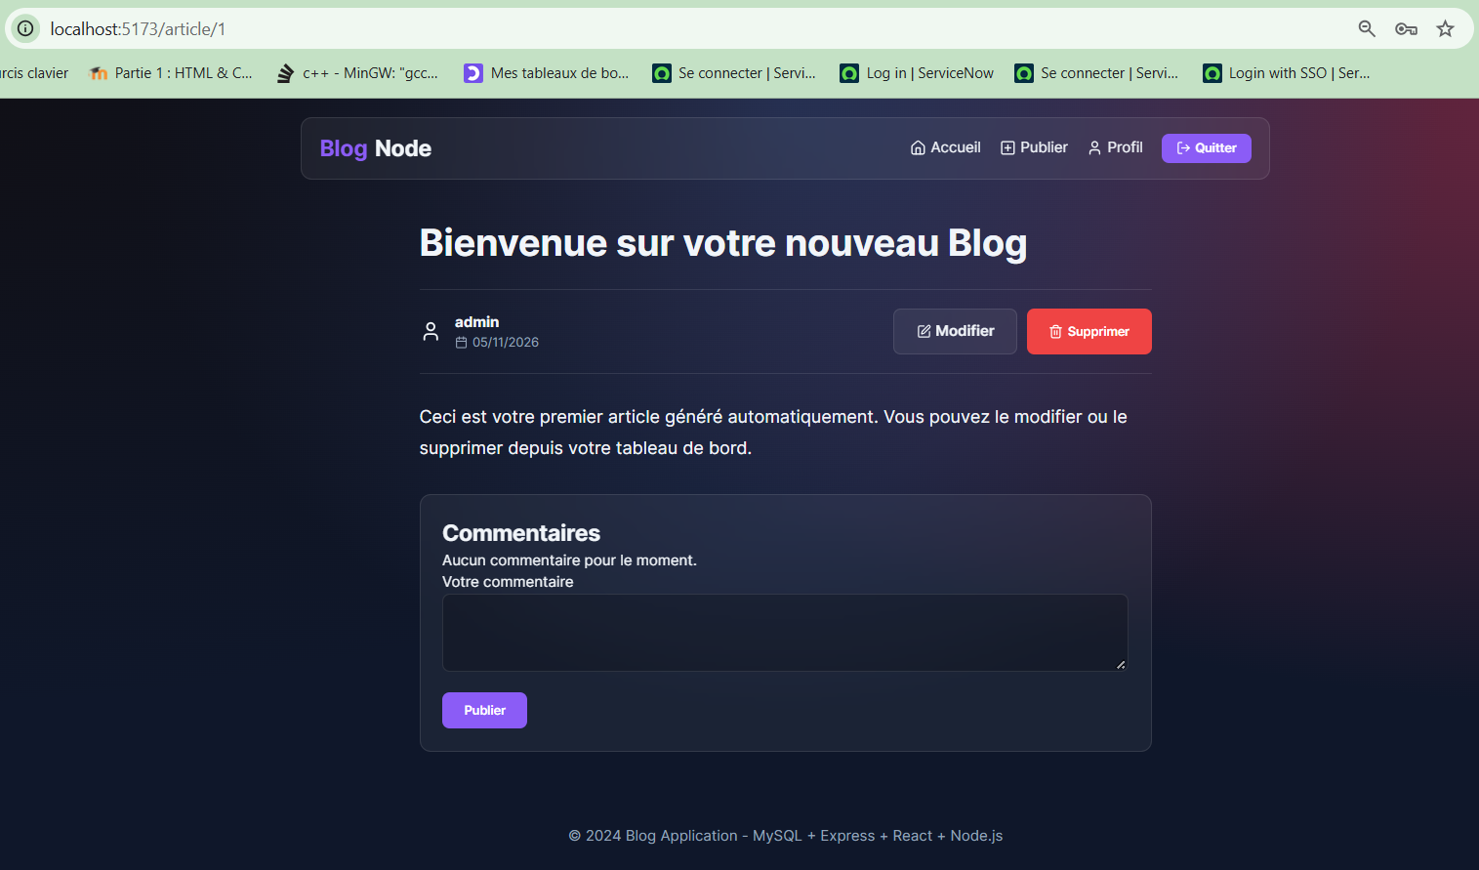
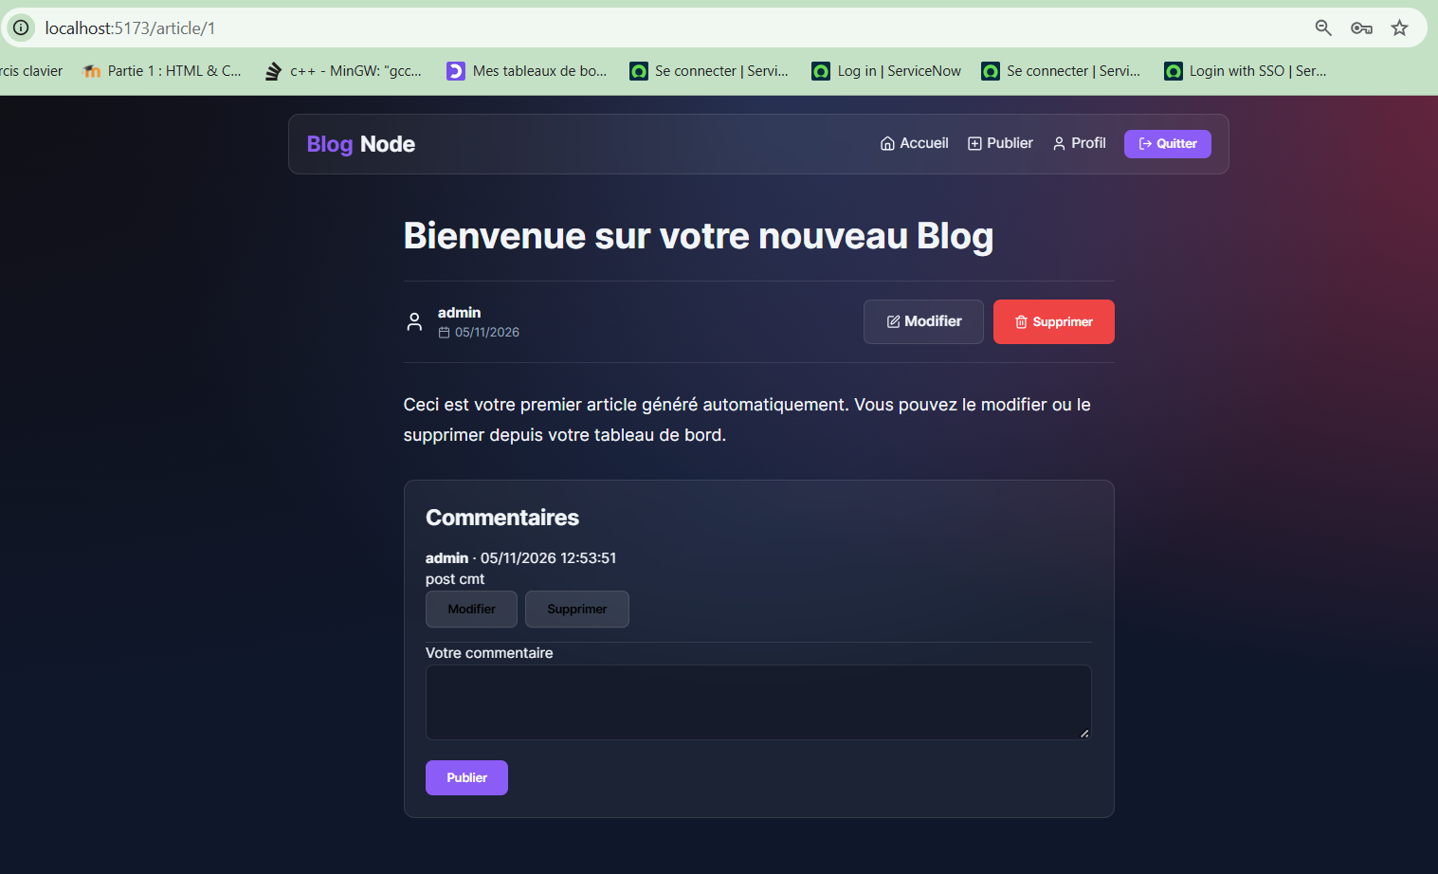
BLOC BLANC 3 / BLOG NODE
Publication d’un commentaire
L’utilisateur saisit son commentaire et clique sur « Publier ». Le commentaire apparaît sous l’article avec son auteur et sa date de publication.
11 / 19

Slide 12
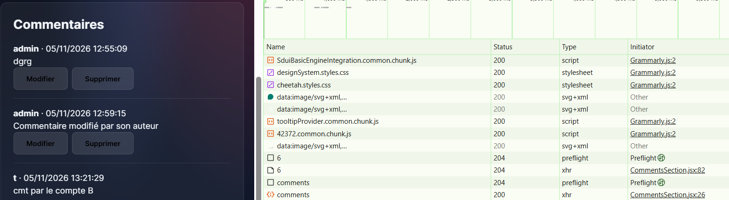
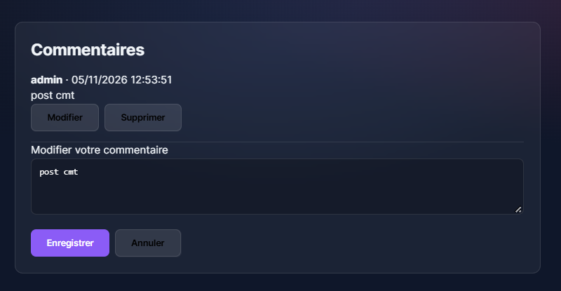
BLOC BLANC 3 / BLOG NODE
Modification d’un commentaire
L’auteur enregistre son nouveau texte. L’API renvoie 204 No Content et le commentaire modifié apparaît sous l’article.
12 / 19

Slide 13
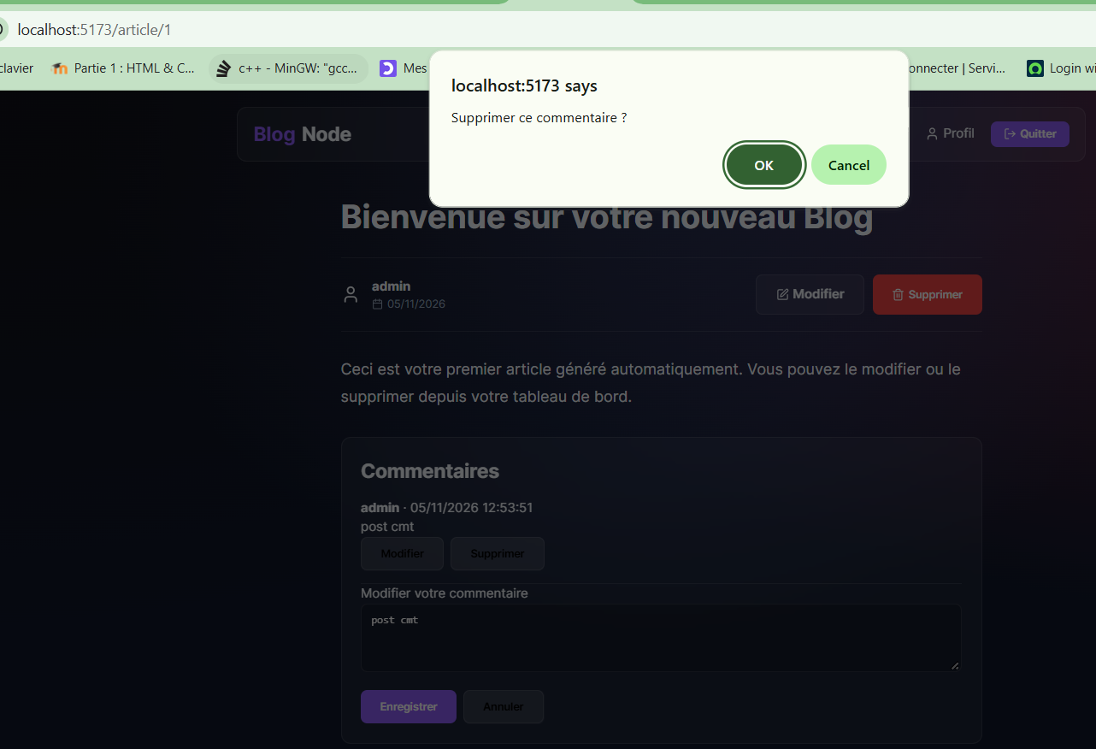
BLOC BLANC 3 / BLOG NODE
Suppression d’un commentaire
L’auteur clique sur « Supprimer ». Une boîte de dialogue lui demande de confirmer la suppression.
13 / 19

Slide 14
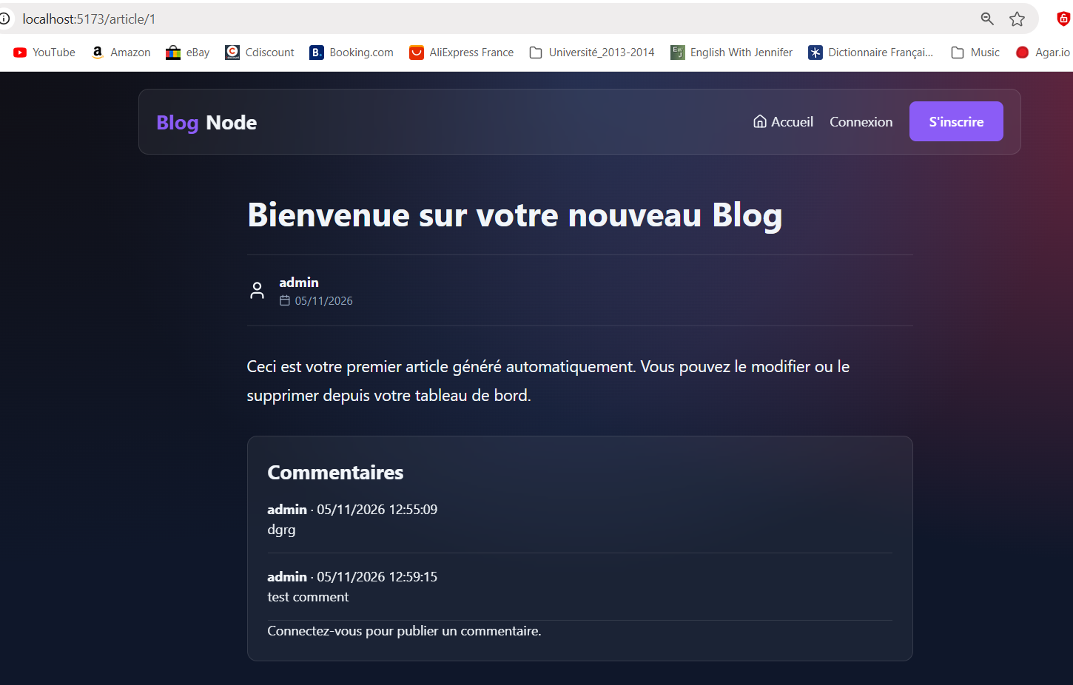
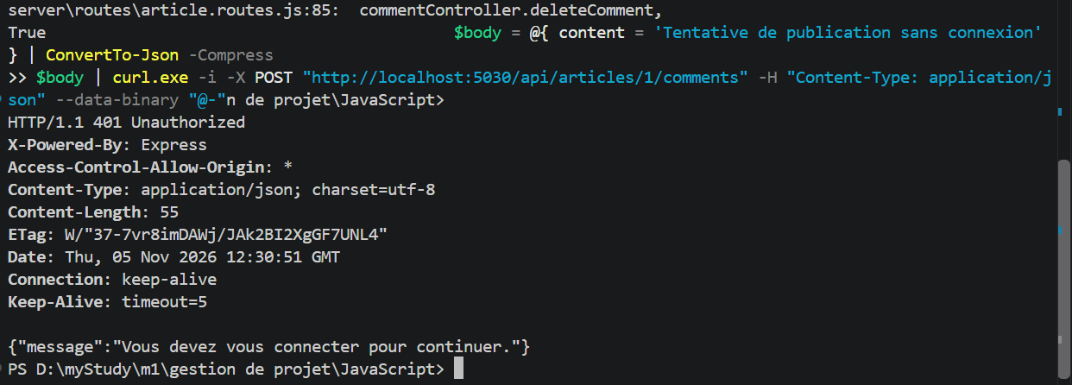
BLOC BLANC 3 / BLOG NODE
Consultation sans connexion
Le visiteur peut lire les commentaires. Une tentative de publication via l’API sans jeton reçoit la réponse 401 Unauthorized.
14 / 19

Slide 15
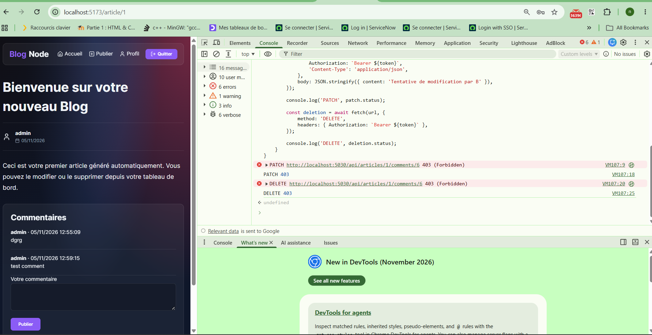
BLOC BLANC 3 / BLOG NODE
Contrôle des droits d’accès
Le compte B tente de modifier et de supprimer le commentaire n° 6 du compte A. L’API refuse les deux requêtes avec le statut 403 Forbidden.
15 / 19

Slide 16
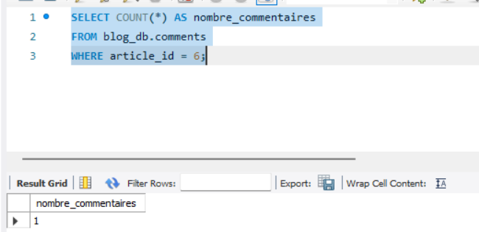
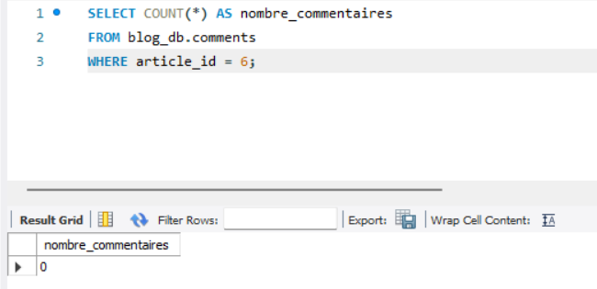
BLOC BLANC 3 / BLOG NODE
Vérification de la suppression dans MySQL
Après la suppression directe du commentaire, le nombre de commentaires de l’article n° 6 passe de 1 à 0.
Avant la suppression · 1 commentaire
Après la suppression · 0 commentaire
16 / 19

Slide 17
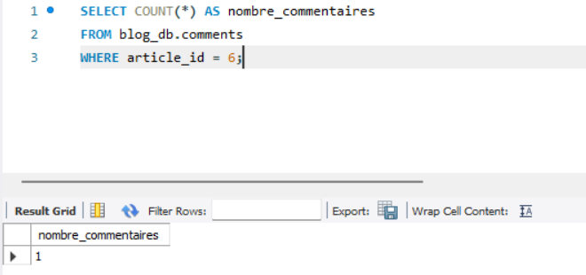
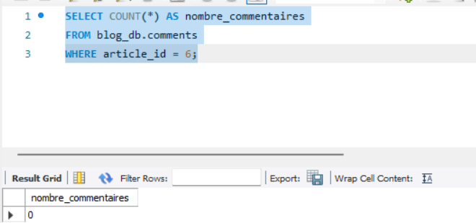
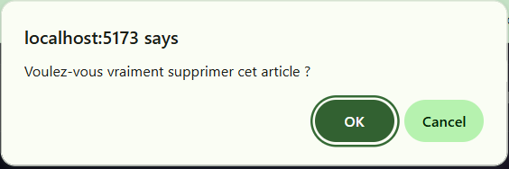
BLOC BLANC 3 / BLOG NODE
Suppression en cascade d’un article
Après la suppression de l’article n° 6, MySQL supprime automatiquement son commentaire grâce à ON DELETE CASCADE.
Avant la suppression · 1 commentaire
Après la suppression · 0 commentaire
Action dans le blog
17 / 19

Slide 18
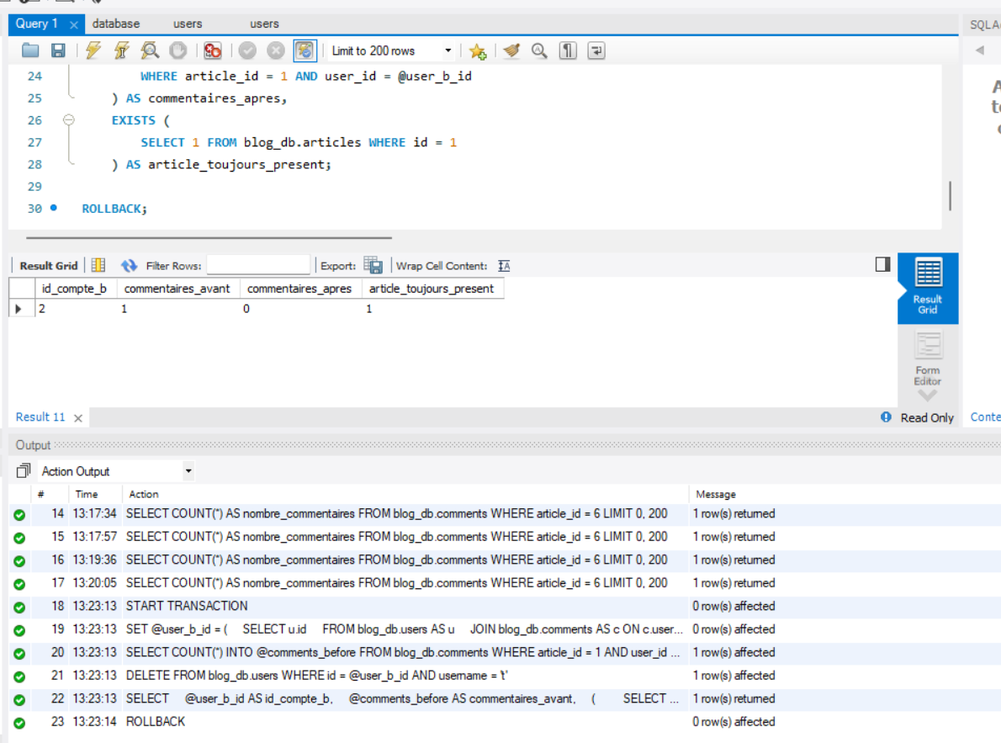
BLOC BLANC 3 / BLOG NODE
Suppression en cascade d’un utilisateur
Le compte B avait un commentaire sur l’article n° 1. Après la suppression du compte, le commentaire disparaît et l’article reste présent. ROLLBACK annule la suppression de test.
18 / 19

Slide 19
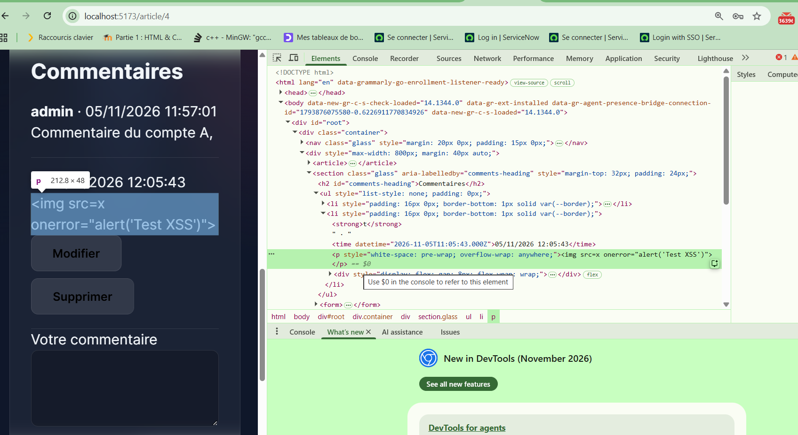
BLOC BLANC 3 / BLOG NODE
Affichage sécurisé des commentaires
Le navigateur affiche la balise saisie en texte brut. L’inspecteur confirme que le commentaire ne crée aucun élément image dans la page.
19 / 19

